Slide 1

义务教育课程标准实验教科书语文二年级上册
识字6

Slide 2

饥寒
热忱
温饱
助人
为乐
冷漠
奉献
雪中
送炭
索取
真诚
永远
雪中
送炭
助人
为乐
索取
真诚
冷漠
热忱
饥寒
温饱
奉献
永远

Slide 3

识 字 6
美对丑， 贫对富，
爱对恨。 冷对暖。
真诚对虚假， 饥寒对温饱，
冷漠对热忱。 索取对奉献。
雪中送炭见真情， 人人献出一点爱，
助人为乐献爱心。 人间永远是春天。
想一想：哪些词语是讲好的行为和事物？在书上用“——”划出来。
哪些是讲不好的行为和事物？ 在书上用“~~~~~”划出来。

Slide 4


讲好的行为和事物的词语：
美 爱 真诚 热忱 雪中送炭
富 暖 温饱 奉献 助人为乐
真情 爱心

Slide 5

讲不好为行为和事物的词语：
丑 恨 虚假 冷漠
贫 冷 饥寒 索取

Slide 6


讲好的行为和事物的词语：
美 爱 真诚 热忱 雪中送炭
富 暖 温饱 奉献 助人为乐
真情 爱心
讲不好为行为和事物的词语：
丑 恨 虚假 冷漠
贫 冷 饥寒 索取

Slide 7

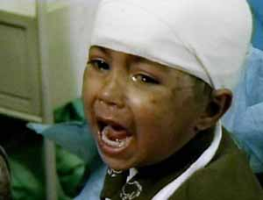
小
大
白
黑
长
短
细
粗
弯
直
高兴
伤心

Slide 8

反义词
贫
恨
丑
冷
索取
冷漠
饥寒
虚假
美
爱
富
暖
真诚
热忱
温饱
奉献

Slide 9
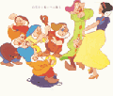
你能用本学期所学的字词练习对对子吗？
进对退 硬对软
快对慢 深对浅
买对卖 好对坏
正对反 直对弯
安全对危险 高兴对伤心
复杂对简单 容易对困难

Slide 10


词语回家
bao
bian
褒义词
贬义词
好
不好
美
爱
真诚
丑
恨
虚假
热忱
奉献
冷漠
索取
助人为乐
爱心
讲脏话
说谎
称赞
讲卫生
三心二意
勤劳
一心一意
美 丑 爱 恨 真诚 虚假 冷漠 热忱 索取 奉献 助人为乐
爱心 称赞 讲卫生 勤劳 讲脏话 一心一意 说谎 三心二意

Slide 11

谁能最快把课文背下来?
比一比:

